Slide 1
Levodopa response clinical prediction: How much could we learn from neuroimaging
结构影像对左旋多巴预测有多大贡献？

Slide 2
研究问题
临床常见MRI影像数据(T1/T2)能在预测短期左旋多巴响应的任务上起多大程度的作用？
对于原始影像数据如何进行预处理
从影像数据中提取哪些特征
使用哪些影像数据之外的特征
如何确定分类任务的阈值
使用哪些模型来评估影像特征的作用
模型输入：影像特征，年龄，性别，病程，U3评分(ON or OFF?)，PD亚型?，LEDD?
模型输出：二分类，判断患者左旋多巴响应好/差

Slide 3
研究意义
结构影像(T1/T2)较量表等临床数据更为客观，较功能影像等数据更易获得，探索其对左旋多巴响应的预测能力有较大的临床价值

Slide 4
研究思路 Survey
Prediction:
调研MRI预测左旋多巴响应相关研究，关注数据来源，使用特征，分析方法，使用模型，输入输出，模型表现及整体流程
Correlation:
调研左旋多巴响应与其他不局限于MRI影像因素的相关性研究，关注数据来源，分析方法，结论提示的潜在预测特征
Review:
调研PD领域使用机器学习方法进行分类的研究及从MRI数据提取影像特征的研究，关注不同模型性能、特征提取方法，左旋多巴响应相关潜在的预测因子

Slide 5
研究思路
根据调研结果确定使用的非影像特征，在此基础上对PPMI数据进行筛选处理，得到最终使用的数据
根据调研结果确定预测响应使用的多个模型，在非影像数据的基础上基于python搭建一个训练、测试、输出结果的pipeline
调研PD及其他神经退行性疾病研究中所提取的结构影像特征，并尝试实现算法，从PPMI数据中提取对应特征
针对上述实现的特征，按照不同的组合拼接到非影像特征上，通过pipeline对相应特征在预测响应任务上的性能提升能力进行评估，并找到能带来最大提升的特征
查找相关文献，尝试解读其病理生理意义

Slide 6
研究思路
SVM
PPMI
Dataset
Non-imaging
Features
RF
Baseline
Performance
…
Non-imaging
Features
Compare
SVM
Imaging
Feature 1
RF
Performance
…
Imaging
Feature 2
5. 比较使用不同影像特征后的模型表现，从中挑选出最优特征，尝试解释其病理生理意义
1. 保证数据预处理流程正确，包括临床和影像数据
2. 基于非影像数据建立预测模型pipeline
3. 调研相关研究，提取不同的影像特征进行测试
4. 对于不同影像特征组合训练模型并测试，得到对应的模型表现

Slide 7
Prediction
N=3，1篇fMRI，2篇结构像
主要关注数据来源，使用特征，分析方法，使用模型，输入输出，模型表现及整体流程
Correlation
N=11，3篇无参考价值（DMI/fMRI/传感器硬件），2篇提及PD亚型与响应关联，1篇提及LEDD作用，1篇涉及左右半脑作用，1篇提及T2影像作用，3篇涉及年龄、病程、治疗时长
主要关注数据来源，分析方法，结论提示的潜在预测特征
Review
N=4，3篇PD诊断与机器学习（模型2，影像特征1），1篇左旋多巴响应的影响因素
PD诊断相关主要关注不同模型性能、特征提取方法，左旋多巴响应潜在的预测因子

Slide 8
The amplitude of low-frequency fluctuation predicts levodopa treatment response in patients with Parkinson's disease
Prediction

Slide 9
The amplitude of low-frequency fluctuation predicts levodopa treatment response in patients with Parkinson's disease
ALFF用于预测左旋多巴响应
N=38
UPDRS3评估，根据50%改善率阈值分为两组(moderate(N=21)/superior(N=17))
两组在年龄、病程、用药时长、左旋多巴等效剂量、OFF状态U3、HAMA、HDRS、MMSE、MoCA评分上无显著差异，在ON状态U3评分存在显著差异
通过U2及U3评分计算PD亚型 TD/PIGD
通过fMRI计算ALFF作为预测特征
取>0.2的50740个体素通过PCA保留90%信息
Prediction

Slide 10
The amplitude of low-frequency fluctuation predicts levodopa treatment response in patients with Parkinson's disease
回归任务：
Ensemble Method(SVM，岭回归，线性回归，KNN，AdaBoost，GradBoost)
输入：没有明确指出，应该包括上述基本临床信息、各量表评分(U3ON/OFF?)及ALFF
输出：改善率
第一层6个模型输出平均概率；第二层使用线性回归模型
嵌套交叉验证；10-fold；无测试集；置换检验评估各特征对模型贡献
结果：
r=0.61，MAE=0.11±0.04
突出的fMRI影像特征包括双侧中央旁回和中央前回、双侧正中扣带皮层、双侧颞叶和枕叶皮层、左侧岛叶皮层、双侧小脑、双侧尾状核和丘脑
Prediction

Slide 11
The amplitude of low-frequency fluctuation predicts levodopa treatment response in patients with Parkinson's disease
分类任务：
CatBoost
输入：没有明确指出，应该包括上述基本临床信息、各量表评分(U3ON/OFF?)及ALFF
输出：基于0.5阈值划分的moderate/superior二分类
使用随即过采样方法保证样本大小平衡
嵌套交叉验证；10-fold；无测试集；置换检验评估各特征对模型贡献
结果：
TP=70.6% 12/17, TN=90.5% 19/21, AUC=0.90, Sensitivity 90.0%, Specificity 76.7%, Accuracy 81.7%，二项式检验分析结果是否优于随机预测(p<0.05)
突出的fMRI影像特征包括双侧中央旁回和中央前回、双侧正中扣带回、双侧颞枕叶皮层、双侧小脑和左侧壳核
Prediction

Slide 12
The amplitude of low-frequency fluctuation predicts levodopa treatment response in patients with Parkinson's disease
不足：
样本量小 N=38
由于样本量过小，无法将患者分为不同的症状亚组，无法使用fMRI分析不同症状
没有分析偏侧症状
没有研究DBS效果
Prediction

Slide 13
Regional gray matter changes and age predict individual treatment response in Parkinson's disease
局部灰质变化及年龄用于预测左旋多巴疗效
N=30
仅左旋多巴N=5，左旋多巴+多巴胺受体激动剂N=25
患者被分为响应弱(N=15)/强(N=15)两类（U3评分改变量15.5分作为阈值）
弱响应组年龄显著高于强响应组
U3评分改变量与年龄显著相关
多元线性回归（年龄、病程、左旋多巴等效剂量、左旋多巴使用时长）预测U3评分改变量(r2=0.424)：年龄是唯一显著的预测因子
通过PD表型分类：PIGD(N=22), TD(N=5), intermediate(N=3)
通过OFF状态U3评分得到：mean(TD items)/mean(PIGD items)
三类表型间左旋多巴响应无显著差异
Prediction

Slide 14
Regional gray matter changes and age predict individual treatment response in Parkinson's disease
组间voxel-based分析：
灰质密度图经过年龄矫正
灰质体积、白质体积作为协变量
强响应与弱响应患者左颞顶盖灰质密度有显著差异，在响应弱的患者中萎缩更严重
Prediction

Slide 15
Regional gray matter changes and age predict individual treatment response in Parkinson's disease
SVM分类：
输入：灰质密度图（经年龄矫正/未经年龄矫正）+？
输出：响应分类（强/弱）
测试不同灰质概率二值化模板的预测性能
矫正前：TP: 73.33%, TN: 78.22%, Accuracy: 75.77%
矫正后：TP: 70.67%, TN: 77.33%, Accuracy: 74.0%
年龄与左侧颞顶盖灰质密度为显著预测因子
评估年龄与灰质密度分别对预测产生的贡献：
年龄：β=-0.496，p=0.009
左侧颞顶盖灰质密度：β=0.456，p=0.006
Prediction

Slide 16
Regional gray matter changes and age predict individual treatment response in Parkinson's disease
结论：
响应强/弱组OFF状态评分无显著差异，左旋多巴响应不依赖于运动症状严重程度
年龄比病程与疾病临床进展的关联更强，年龄与左旋多巴响应负相关
年龄及灰质密度是显著且独立的响应预测指标
Prediction

Slide 17
Can Dopamine Responsiveness Be Predicted in Parkinson’s Disease Without an Acute Administration Test?
预测左旋多巴响应
Without=不停药，故使用ON state作为预测特征
N=350
前瞻性地收集来自法国13个中心、准备施行STN DBS的患者
年龄<75；病程>5；没有严重的意识损伤及痴呆，满足MoCA<24和DSM-IV（精神疾病诊断手册）标准；没有严重的精神障碍；没有手术禁忌症（DBS？）；没有严重的脑萎缩和MRI异常；没有影响短期预后的严重疾病
影像数据：T1，T2*
T1：HCP pipeline
T1 ROI 分割：Volbrain pipeline
R2*：niftyfit（T2*）
Prediction

Slide 18
Can Dopamine Responsiveness Be Predicted in Parkinson’s Disease Without an Acute Administration Test?
影像特征提取：
GLCM提取影像纹理及统计学特征（基于ROI 5(T1)(SN, Caudate, Putamen, STN, Thalamus)+2(T2)(SN, STN）
First-order: 灰度均值、灰度标准差、峰度、偏度
Second-order: GLCM -> Contrast, Entropy, Correlation, Variance, Sum-average, Inverse difference moment
Prediction

Slide 19
Can Dopamine Responsiveness Be Predicted in Parkinson’s Disease Without an Acute Administration Test?
回归任务：
多元线性回归+LASSO提取有预测能力特征
训练集(N=280, 80%, 10 centers) 测试集(N=70, 20%, 3 centers)
左旋多巴响应分布不平衡，故同时对改善率>0.7的样本测试性能
输出：改善率预测值
Prediction

Slide 20
Can Dopamine Responsiveness Be Predicted in Parkinson’s Disease Without an Acute Administration Test?
回归任务：
Demo_Clinic_Model: 使用ON state下的人口统计学和临床数据进行预测
训练集R2=0.69，测试集R2=0.60
>0.7 测试集R2=0.80
Sex, age, duration, UPDRS2 ON, UPDRS3 ON, UPDRS4, Schwab & England ON
Demo_Clinic_T1_Model: Demo_Clinic_Model+T1影像提取的特征
训练集R2=0.76，测试集R2=0.65
>0.7 测试集R2=0.82
Clinic + EntropySN, EnergyThalamus, EntropyThalamus, InvDiffPutamen, SkewnessCaudate
Demo_Clinic_R2*_Model: Demo_Clinic_Model+T2*影像提取的特征
训练集R2=0.72，测试集R2=0.60
>0.7 测试集R2=0.85
Clinic + EntropySN, KurtosisSN, EntropySTN
Demo_Clinic_T1_R2*_Model: Demo_Clinic_Model+T1影像提取的特征+T2*影像提取的特征
训练集R2=0.76，测试集R2=0.55
Clinic + EntropySN_T1, InvDiffPutamen_T1, SkewnessCaudate_T1, KurtosisSN_R2
Prediction

Slide 21
Can Dopamine Responsiveness Be Predicted in Parkinson’s Disease Without an Acute Administration Test?
Prediction

Slide 22
Can Dopamine Responsiveness Be Predicted in Parkinson’s Disease Without an Acute Administration Test?
Discussion:
年龄越大，对左旋多巴响应越差
女性对左旋多巴响应更差
MRI能够提升预测模型准确率
影像纹理特征在分析中能表现出更好的敏感性
PD存在黑质和丘脑底核的异常铁沉积 (T2*/QSM)
Limitation:
所有患者都是因为DBS被招募，无法代表PD患者总体分布
数据量不足以支持深度学习等其他预测模型
Prediction

Slide 23
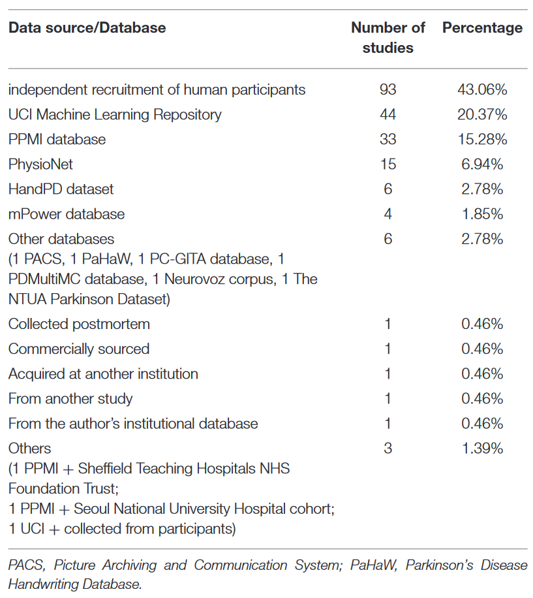
Machine Learning for the Diagnosis of Parkinson's Disease: A Review of Literature
数据来源：
2021
PD诊断（分类）中的机器学习方法
目标：常用模型及数据集
N=209 Methodology: 132 / Clinical Application: 77
样本量（均值）
Methodology: 137.1 / Clinical Application: 266.2
模态：
Review

Slide 24
Machine Learning for the Diagnosis of Parkinson's Disease: A Review of Literature
所有研究中SVM的使用量最大
使用MRI的研究中，SVM的使用量同样最大
Review

Slide 25
Use of Magnetic Resonance Imaging and Artificial Intelligence in Studies of Diagnosis of Parkinson’s Disease
2019
PD诊断，鉴别诊断，分型
目标：MRI特征提取方法
特征提取方式：
传统上根据组间差异提取特征
提取疾病相关特征，移除噪声特征 (SIFT, Kendall tau rank correlation coefficient)
从大样本量数据中提取最具辨别能力的特征 (JFSS, LDA, Multilevel ROI features)
比较不同特征提取方法的预测效果
Review

Slide 26
Use of Magnetic Resonance Imaging and Artificial Intelligence in Studies of Diagnosis of Parkinson’s Disease
A, C可能有参考价值
Review

Slide 27
The performance of various machine learning methods for Parkinson’s disease recognition: a systematic review (2022)
PD诊断中的常用模型：Decision Tree (DT), Random Forest (RF), Boosted Trees, XGBoost, Adaboost, K-Nearest Neighbors (K-NN), Linear Discriminant Analysis (LDA), Logistic Regression (LR), Support Vector Machine (SVM), and Naive Bayes (NB)
表现最好的模型包括随机森林，SVM，Logistic回归
The Levodopa Response Varies in Pathologically Confirmed Parkinson's Disease: A Systematic Review (2020)
在左旋多巴用量更大的情况下，男性评分仍然比女性差
PIGD亚型响应比TD亚型更差
年轻患者响应更好
左旋多巴对10%的患者没有效果，对12%的患者效果较差
Review

Slide 28
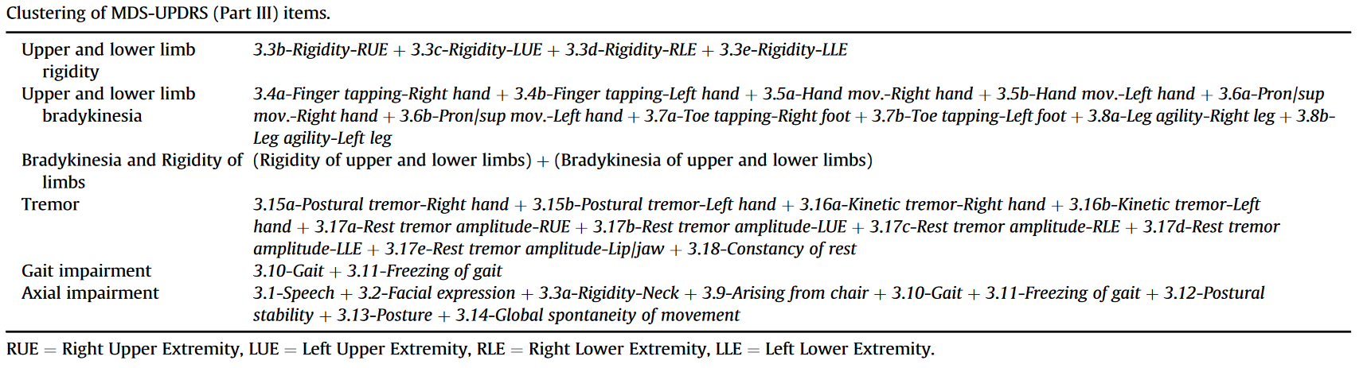
Influence of white matter MRI hyper-intensities on acute l-dopa response in patients with Parkinson's disease
白质高信号与短期左旋多巴响应的关联
N=60
影像：白质高信号(WMH) (T2FlAIR?)是PD常见并发症
MRI影像数据在冲击试验后一年内采集
两位神经放射学专家使用半定量量表评估WMH，指标包括总白质高信号评分(TWMH)，脑室周围空间病变评分(PV)，深部白质评分(DWM)，基底节评分(BG)，幕下空间评分(IT)
其他数据：诊断时年龄，性别，ON/OFF状态U3评分（总分+6个子项）
Correlation

Slide 29
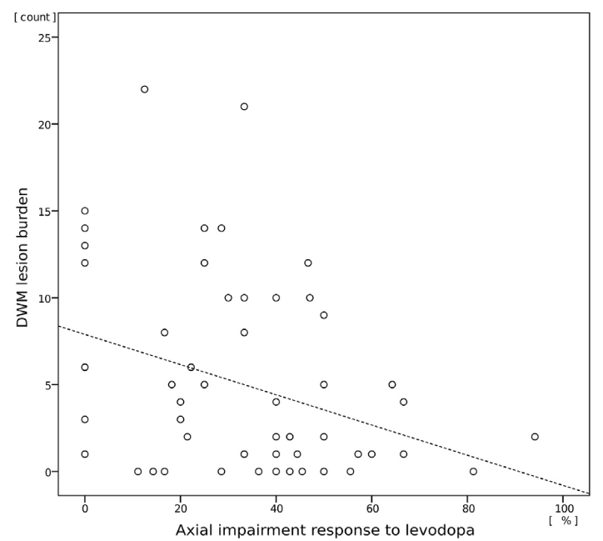
Influence of white matter MRI hyper-intensities on acute l-dopa response in patients with Parkinson's disease
相关性分析：非参数 双变量
年龄数据与WMH指标
评估年龄：PV: R=0.49 p < 0.001; DWM: R=0.31 p < 0.016; BG: R=0.25 p < 0.055; TWMH: R=0.43 p < 0.001
诊断年龄：TWMH: R=0.31 p < 0.030
年龄数据与U3评分
评估年龄：Axial: R=0.30 p < 0.05
诊断年龄：MDS-UPDRSIII: R=0.34 p < 0.028; Gait: R=0.40 p < 0.007; Axial: R=0.44 p < 0.003
偏相关分析：年龄作为控制变量
DWM与axial: R=-0.35, p<0.027
结论：DWM与中轴症状对左旋多巴响应相关
Correlation

Slide 30
L-dopa responsiveness in early Parkinson's disease is associated with the rate of motor progression
早期PD中，运动症状进展与左旋多巴响应有关
数据：N=1007 baseline+18个月后随访
Tracking Parkinson's (a prospective observational multicenter study that has recruited from 72 centers in the United Kingdom (UK))
无非典型症状/特征 N=949
特征：人口统计学信息，诊断特征，用药史，MDS-UPDRS3 ON/OFF (按24.5%阈值分为definite/limited)，NMSS，REM睡眠行为障碍量表，SCOPA-AUT，运动表型，MoCA（经过受教育年限矫正），嗅觉减退，情绪低落和抑郁（LADS量表），LEDD，心血管/类风湿性关节炎风险
方法：Logistic回归预测U3分组
缺少数据填充：期望值/链式方程多重插补(multiple imputation chained equations approach)
Correlation

Slide 31
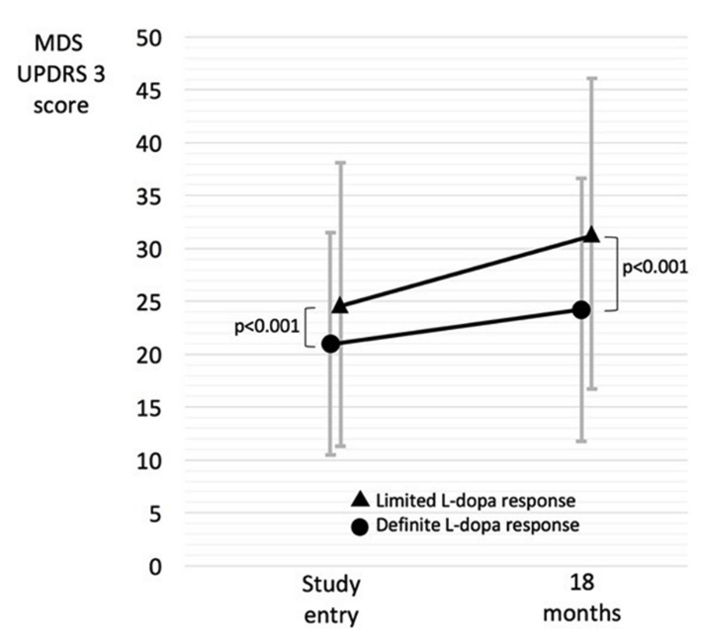
L-dopa responsiveness in early Parkinson's disease is associated with the rate of motor progression
结果：左旋多巴响应与baseline U3评分和18个月后评分变化率有关
左旋多巴响应越低，患者运动评分越高，运动症状进展越快
Correlation

Slide 32
Levodopa responsiveness in Parkinson's disease: harnessing real-life experience with machine-learning analysis
左旋多巴长期反应的关联因素
数据：N=296
Consecutive patients with PD attending the outpatient Movement Disorders Unit of Rabin Medical Center from 2000 to 2020 were retrospectively identified by file review
采集用药前和用药3个月后的U3评分，改善率>30%为响应良好(N=128)
特征：用药前U3评分、用药后U3评分、性别、发病年龄（患者自行报告）、白质高信号、是否使用多巴胺受体激动剂、左旋多巴使用时长、种族、首发症状、非运动症状
没有提及获取方式，可能需要人工评估
The analysis of the MRI findings was qualitative and not based on scales grading the degree of ischemic changes
Correlation

Slide 33
Levodopa responsiveness in Parkinson's disease: harnessing real-life experience with machine-learning analysis
回归分析：对各个变量独立地进行线性回归分析以确定各个变量的相关性，仅包括p<0.05的结果
女性、年轻时起病、早期使用多巴胺受体激动剂的患者响应较好
发病年龄，初次使用左旋多巴年龄与左旋多巴响应最相关，但两个变量显著相关（r=0.95）
验证初次使用左旋多巴年龄对左旋多巴响应的影响是否与起病年龄有关
根据不同的起病年龄分组
对各组计算左旋多巴响应与初次使用左旋多巴年龄间的斜率
计算各组间差异的p值
结果表明起病年龄72岁时的p值最低：对于72岁以下患者，推迟使用左旋多巴年龄对响应影响不大；对于72岁以上患者，提前使用左旋多巴年龄有助于改善左旋多巴响应
白质高信号：变化较大患者与变化较小患者存在显著差异
Correlation

Slide 34
Levodopa responsiveness in Parkinson's disease: harnessing real-life experience with machine-learning analysis
按照对左旋多巴响应进行分层：评分没有变化或恶化；评分改善率<0.3(mild)；评分改善率>=0.3(good), Non-resonders(N=45)/Mild responders(N=123)/Good responders(N=128)。分析三组中各变量是否存在差异，使用logistic回归对good和mild进行分类
Non-responders起病年龄、初次使用受体激动剂年龄、初次使用左旋多巴年龄均比其他两组大，在使用受体激动剂后改善最小
Good responder中，僵直和运动迟缓是主要的首发症状；Non-responder中震颤是主要的首发症状
Good responder的并发症较少；心血管风险因素是与左旋多巴响应最相关的并发症
在logistic回归模型中，只有性别存在显著关联
Correlation

Slide 35
Levodopa responsiveness in Parkinson's disease: harnessing real-life experience with machine-learning analysis
通过此前研究中的机器学习方法(hierarchical clustering, silhouette score)对患者进行分层(non-to-mild responders N=227/good responders N=69)，分析两组间差异
Patients with no-to-mild response were older at disease onset, had more pre-motor symptoms of constipation, fatigue, and rapid eye movement-sleep behavior disorder, and presented with tremor as the first symptom, with onset mostly on the right side and in the hands
The patients with a good response were younger at disease onset, had fewer pre-motor symptoms and marked ischemic changes, and presented with rigidity as the first symptom, more on the left side and in the legs
Correlation

Slide 36
Levodopa response differs in Parkinson's motor subtypes: A task-based effective connectivity study
通过任务态fMRI研究PD亚型间左旋多巴响应差异
数据：PD N=26 (TD N=14; PIGD N=12) HC N=21
方法：在HC、TD、PIGD间通过任务态fMRI比较皮质-纹状体-丘脑-皮质运动回路激活程度
结果：
OFF状态下，PD患者运动皮层激活程度
ON状态下，TD患者后壳核与其他区域的连接增强，但PIGD患者未出现
可能揭示了TD患者对左旋多巴响应好于PIGD患者的原因
Correlation

Slide 37
Structural MRI substrate of long-duration response to levodopa in Parkinson's disease: an exploratory study
研究左旋多巴长期反应的关联因素
数据：N=24
Drug-naïve patients with a new diagnosis of idiopathic PD according to the diagnostic criteria of the UK Parkinson’s Disease Society Brain Bank were enrolled at the Neurologic Clinic of the “University Hospital” in Catania
影像：T1
方法：Voxel-wise ANOVA （分类型自变量：LDR+/-，症状主导侧对侧；数值型因变量：灰质密度）
ROI-based灰质密度图 (basal ganglia (caudate, putamen, pallidum), supplementary motor area, precentral gyrus, postcentral gyrus, superior, middle and inferior frontal gyri)
Correlation

Slide 38
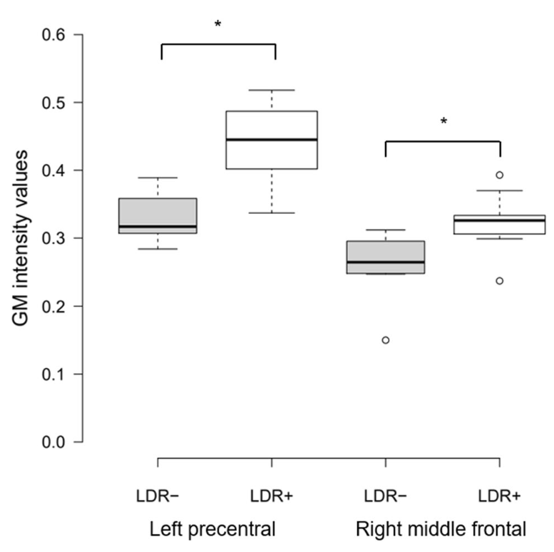
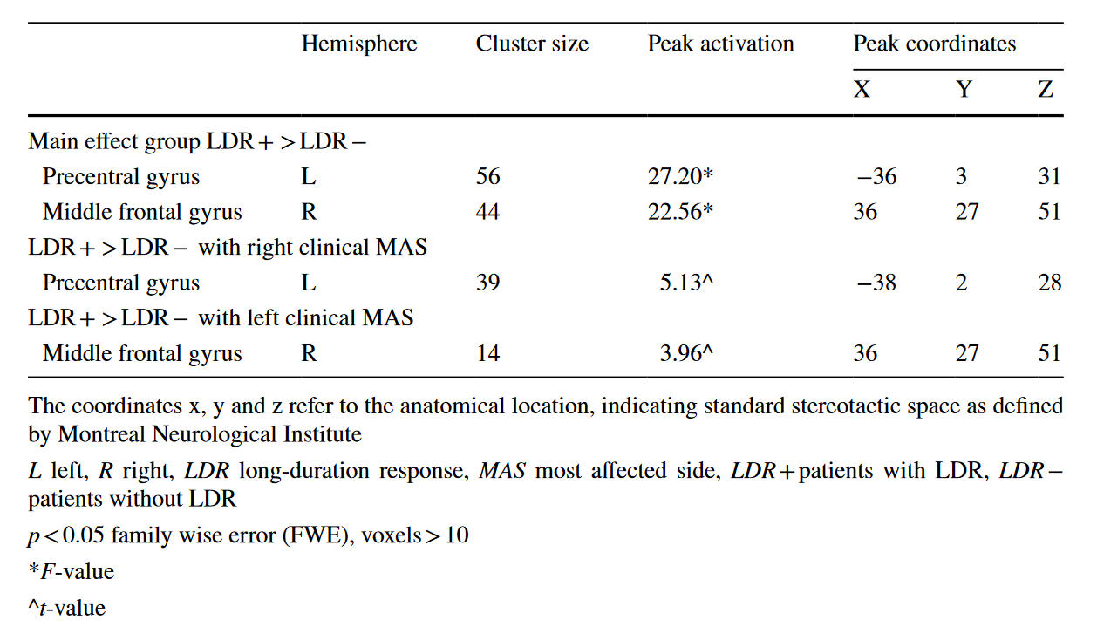
Structural MRI substrate of long-duration response to levodopa in Parkinson's disease: an exploratory study
结果：右侧运动症状主导的LDR+患者与左侧中央前回有显著关联，左侧运动症状主导的LDR+患者与右侧额中回有显著关联
根据症状主导侧对左右半球分别进行分析，提示潜在的预测特征（PPMI未提供数据）
Correlation

Slide 39
Levodopa responsiveness and white matter alterations in Parkinson's disease: A DTI-based study and brain network analysis: A cross-sectional study
数据：N=54，PIGD PD
Recruited PIGD PD patients from the Department of Neurology, The Second Affiliated Hospital of Chongqing Medical University, China, from January 2017 to December 2020
影像：DTI
方法：根据30%的改善率阈值分为两组进行独立样本t检验
结果：响应较差的PIGD PD患者存在多区域尤其是胼胝体的白质损伤
Introduction:
PD亚型与患者对左旋多巴响应相关：PIGD响应差，白质损失更严重
PD亚型与左旋多巴响应存在关联
Correlation

Slide 40
Which risk factors predict the levodopa response in fluctuating Parkinson's disease?
左旋多巴响应与PD病程和左旋多巴治疗时长显著相关
Neurophysiological Predictors of Response to Medication in Parkinson's Disease
TMS (Transcranial magnetic stimulation)
可能需要将LEDD(左旋多巴等效剂量)作为特征加入，PPMI提供了相关数据
Correlation

Slide 41
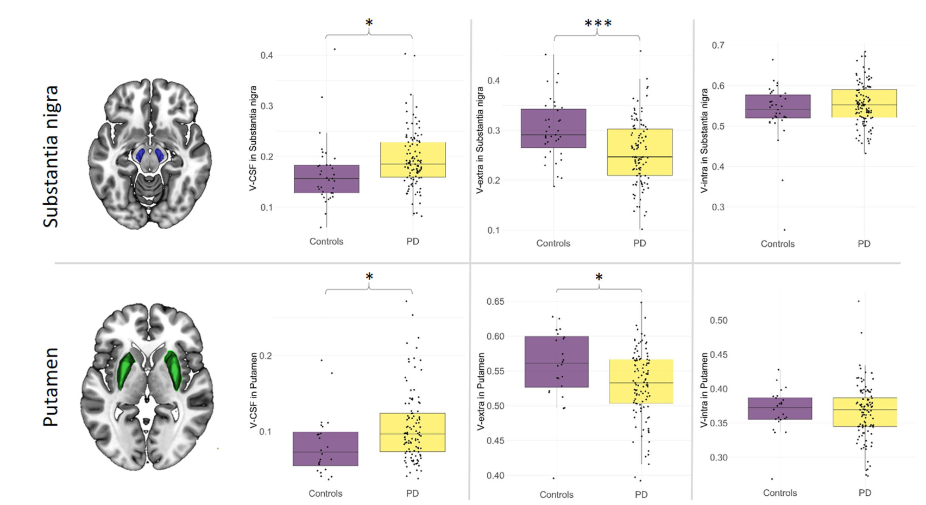
Disentangling nigral and putaminal contribution to motor impairment and levodopa response in Parkinson's disease
数据：PD 108, HC 35
108 consecutive patients with PD who underwent a routine MRI between 01/2018 and 02/2021 for the evaluation of advanced Parkinson therapies or for differential diagnosis
影像：DMI (diffusion microstructure imaging)
方法：Voxel-based + ROI-based 在PD和HC间比较
结果：PD与HC在黑质、壳核存在显著差异
结论：黑质、壳核的微观结构完整性与左旋多巴响应有关（没有参考价值）
Correlation

Slide 42
l-Dopa responsiveness is associated with distinctive connectivity patterns in advanced Parkinson's disease
Prediction of the Levodopa Challenge Test in Parkinson's Disease Using Data from a Wrist-Worn Sensor
Correlation

Slide 43
小结
使用U3ON/OFF作为预测特征？
性别与左旋多巴响应的关系并不明确
关于U3评分的阈值，需要确认使用的是UPDRS3(30%)还是MDS-UPDRS3(24.5%)
分组后可先进行voxel-based分析，找到存在显著区别的体素作为特征
是否需要对灰质密度图进行年龄矫正?
是否加入LEDD(左旋多巴等效剂量)作为特征?
关于WMH(白质高信号)需要进一步了解
偏侧症状对预测可能产生影响，但PPMI没有提供相关数据
PD亚型对左旋多巴响应存在影响，但需要U2评分进行计算，不知道实际临床是否采集?

Slide 44
计划
假期结束前完成对PPMI影像数据的检查，排除IQR较差的影像数据
在确定数据处理流程正确后，能够较快完成对数据统计信息的分析和绘图
确认研究思路？

